Slide 1
Воспитательная система класса - это способ организации жизнедеятельности и воспитания членов классного сообщества, представляющий целостную и упорядоченную совокупность взаимодействующих компонентов, и способствующий развитию личности и коллектива.

Slide 2
Компоненты ВС
Индивидуально-групповой
Ценностно-ориентационный
Функционально-деятельностный
Пространственно-временной
Диагностико-аналитический

Slide 3
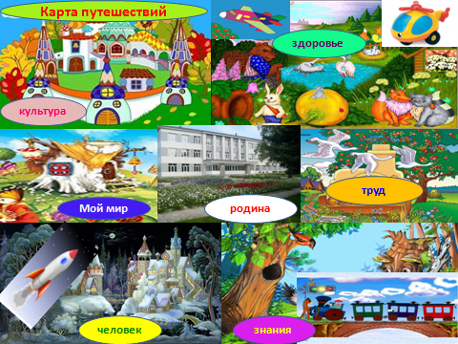
Модель воспитательной системы класса
Цель:
воспитание всесторонне развитой, творчески активной, инициативной личности, способной к самореализации;
Экскурсия, поход выходного дня
Мастерская, конкурсы
Семейный праздник
Трудовой десант
Notes:
Модель воспитательной системы «Маленькая страна»
Цель:
воспитание всесторонне развитой, творчески активной, инициативной личности, способной к самореализации;
Хочется отметить, что название «маленькая страна» отражает действительность. В нашей стране есть герб, гимн, модель самоуправления, где в тесном сотрудничестве с родителями, министерства во главе с президентом нашей страны планируют жизнь коллектива. Именно жители этой маленькой страны через создание проектов смоделировали модель воспитательной системы «маленькая страна». Данная программа реализуется через направления, которые вы видите на карте путешествий. Эта карта тоже создана детьми. Каждое министерство имеет свой уголок нашей страны, за который несёт ответственность. Каждое проведённое мероприятие дети анализируют и оценивают флажками по принципу «светофорчика».. Формы реализации программы: экскурсии, походы выходного дня, семейные праздники, конкурсы, которые проводят сами дети (министерства) и много еще других. Жизнь внутри «маленькой страны» связана с действительностью , так как дети в своём маленьком государстве познают законы нашего Российского государства. . Предлагаю вам посмотреть как реализуется воспитательная система нашего класса.

Slide 4
